Slide 1
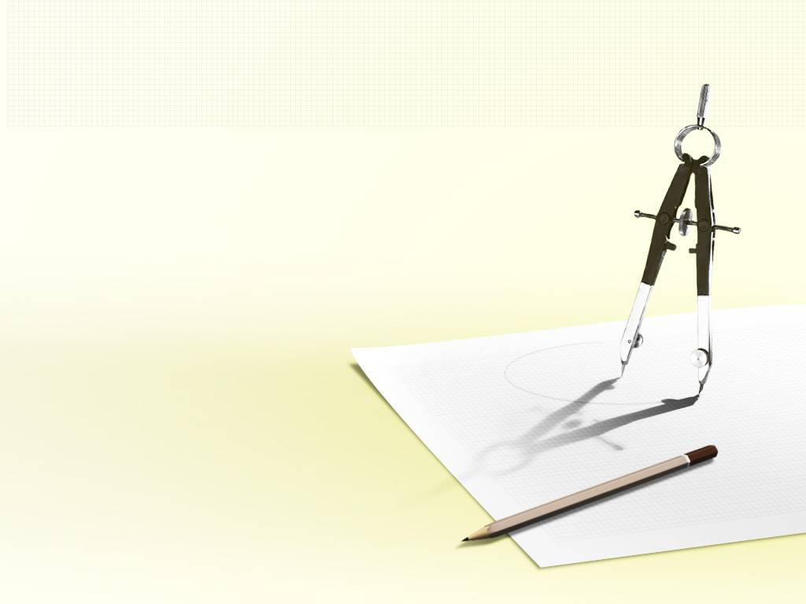
Тема урока:
«Построение
чертежа основы
фартука
с элементами
геометрии»

Slide 2
Проблемная задача:
Как построить чертеж фартука, если:
Мы не знаем, достаточно ли наших знаний для решения этой проблемы;
Мы не уверены в знаниях основ геометрии;
Мы не знаем, как строить чертеж основы фартука;
Мы не уверены, сможем ли применить наши знания в практической деятельности.

Slide 3
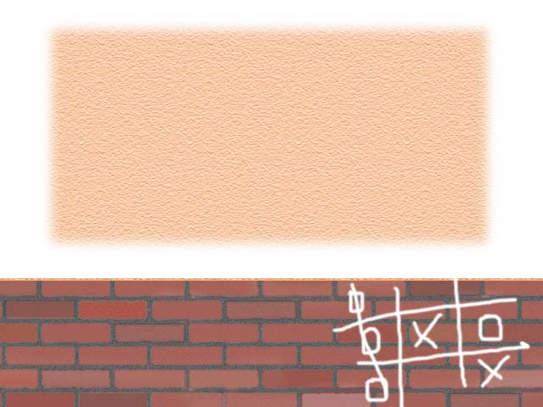
Критерии
оценки
Тест
1. Как называется линия, применяемая для обозначения осевых линий?
а). Сплошная тонкая;
б). Сплошная основная;
в). Штрих-пунктирная.
2. Какая толщина у сплошной основной линии?
а). 5 мм;
б). 1 мм;
в). 0,1 мм.
3. Какие измерения фигуры записываются в половинном размере?
а). Ст; Сб;
б). Ст; Дн;
в). Дн; Дф;
4. По какой стороне фигуры снимают измерения?
а). По левой;
б). По правой;
в). По любой.
5. Длина фартука измеряется:
а). От линии талии вниз до желаемой длины;
б). От линии талии вверх до желаемой длины;
в). От линии груди вниз до желаемой длины.
Оценка «5» - все ответы правильные;
оценка «4» – четыре правильных ответа;
оценка «3» – три правильных ответа;
оценка «2» –три и более неверных
ответа.

Slide 4
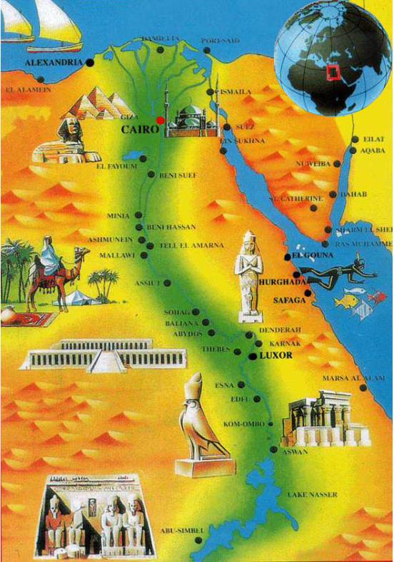
История возникновения геометрии
Геометрия – одна из древнейших наук. Она зародилась в Древнем Египте. В этом государстве плодородные земли были расположены на очень узком участке земли – в долине реки Нил. Каждую весну Нил разливался и удобрял землю плодородным илом. Но при разливе реки смывались границы участков, менялись их площади. Тогда пострадавшие обращались к фараону, он посылал землемеров, чтобы восстановить границы участков, выяснить, как изменилась их площадь и установить размер налога.

Slide 5
Основные понятия геометрии
В
В1
В
В

Slide 6
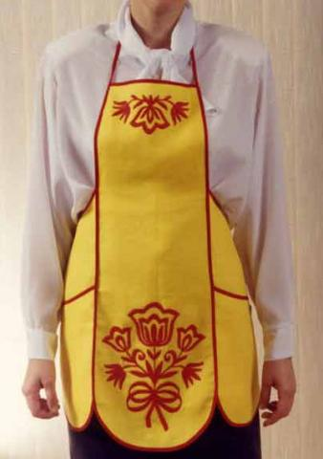
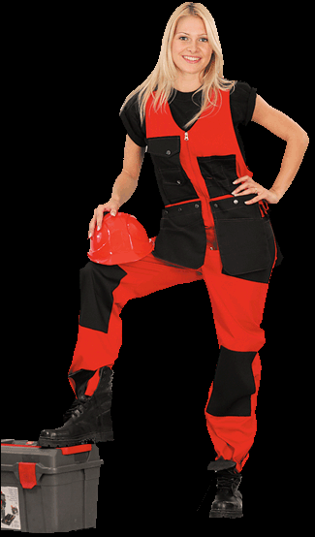
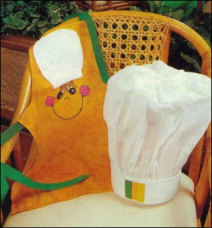
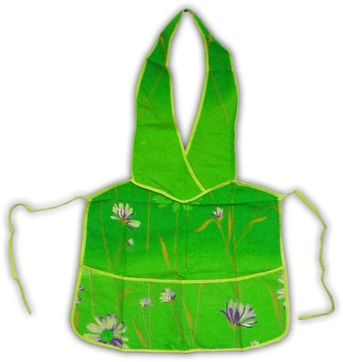
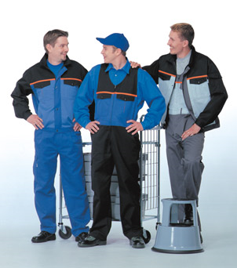
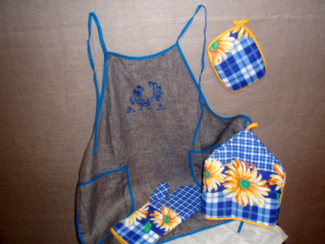
Рабочая одежда

Slide 7
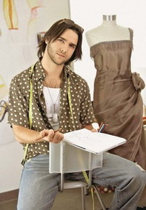
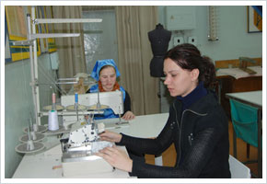
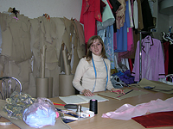
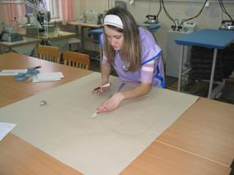
Профессии швейного производства
Любое швейное изделие проходит через руки разных специалистов: дизайнер-модельер придумывает эскиз, закройщик – кроит ткань, портной – шьет, технолог – контролирует качество. Все эти профессии связаны между собой, но каждая требует специальных знаний.

Slide 8
реализует замысел
художника-модельера
в готовом образце
подбирает цветовые сочетания
материалов, помогает найти
наилучшую форму для новых моделей
создает модель одежды,
обуви, головных уборов
в соответствии с эскизом
Чем
занимается
конструктор?
знает и применяет в своей работе компьютерные программы
изучает спрос населения, направления моды, отечественные и зарубежные образцы, предметы народного декоративно-прикладного искусства

Slide 9
Экспресс - опрос
Назовите условное обозначение:
В В 1
В

Slide 10
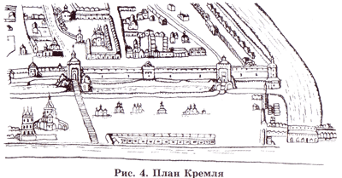
Об истории возникновения графических способов изображений и чертежа
Чертежи на Руси изготавливались «чертежщиками» (чертежниками), упоминание о которых можно найти в «Пушкарском приказе» Ивана IV. Другие изображения — чертежи-рисунки, представляли собой вид на сооружение «с высоты птичьего полета» и широко использовались русскими мастерами и строителями. Примером может служить чертеж-план части Кремля, выполненный П. Годуновым в начале XVII в.

Slide 11

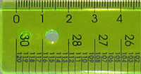
Масштаб, масштабная линейка
Масштабом называется отношение линейных размеров изображенного на чертеже предмета к его размерам в натуре.

Slide 12
Построение чертежа фартука
В1
В2
В
=>
(.) В
1. Строим
2. ВВ1= Сб:2+6=42:2+6=27 ( )
3. ВТ = ДН = 18 ( )
4. ТН = ДФ = 45 ( )
5. ВВ2 = 7 ( )
6. ТТ2 = 9 ( )
7. ТК = 7 ( )
8. КК1 = 7 ( )
9. К1К3 = 14 ( )
10. К1К2 = 14 ( )
Т 1
Т2
Т
К2
К1
К
К4
К3
Н1
Н

Slide 13

Рыбки плавали – ныряли
В теплой тепленькой воде
То сойдутся – разойдутся
То зароются в песке

Slide 14

Буратино шёл – шёл
И грибочек нашёл
Раз нагнулся, два нагнулся
И тихонько потянулся

Slide 15
Геометрические фигуры, полученные при построении чертежа, и детали фартука.
3
1
1 – нагрудник (трапеция)
2 – фартук (прямоугольник)
3 – карман (квадрат)
2

Slide 16
Технические условия
на контроль качества чертежа фартука
Цель: проверка правильности построения чертежа
и качества работы.
Проверить верность расчета п. 2 инструкционной карты
Проверить ширину чертежа ВВ1
Проверить правильность построения прямых углов;
Проверить совпадают ли величины: длина нагрудника в
таблице расчета и длина отрезка ВТ на чертеже;
Проверить форму кармана.
Это должен быть квадрат с длиной стороны 14 см.
Проверить аккуратность начертания линий.
Линии должны быть ровные, четкие.

Slide 17
Кроссворд
Отгадав все слова кроссворда, вы угадаете ключевое слово – профессия человека, занимающегося разработкой чертежей.
1
ф
а
р
т
у
к
Швейное изделие, предохраняющее одежду от загрязнения.
Чертежный инструмент, с помощью которого проводят линии и отмеряют длину.
Уменьшенное изображение чертежа.
Условное изображение предмета, выполненное с помощью чертежных инструментов.
Прямая линия, имеющая начало и не имеющая конца.
Деталь фартука.
Фигура, образованная двумя лучами.
о
2
л
и
н
е
й
к
а
3
м
а
с
ш
т
а
б
т
4
ч
е
р
т
ё
ж
5
л
у
ч
6
к
а
р
м
а
н
т
7
у
г
о
л
р

Slide 18
Пишите правильно!
«чертеж»
«масштаб»
«конструктор»
«геометрия»
«отрезок»
«угол»
«прямая»

Slide 19

Наше конструкторское бюро
справилось
с проблемной задачей
и
достигло поставленной цели!
Поздравляю!

Slide 20
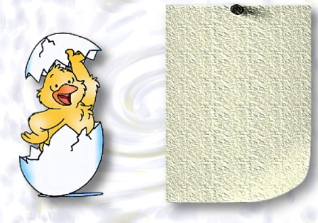
Выскажитесь одним предложением, выбирая начало фразы из перечисленных
Сегодня я узнала…
Было интересно…
Было трудно…
Я выполняла задания…
Я поняла, что…
Теперь я могу…
Я почувствовала, что…
Я приобрела…
9. Я научилась…
10. У меня получилось …
11. Я смогла…
12. Я попробую…
13. Меня удивило…
14. Урок дал мне для жизни…
15. Мне захотелось…

